Slide 1
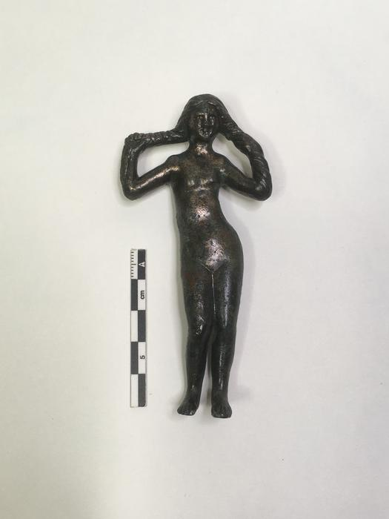
Vénus des thermes
Commune de découverte : Évreux Lieu-dit : «La maternité» Où le trouver ? Evreux (27) Musée d’Art, Histoire et Archéologie 27000 Evreux Domaine : Sculpture Période chronologique : 6| Gallo-romain [- 50 / 476] Dimensions : H. 9.8 cm
© Clotilde Proust
Description : Statuette de Vénus anadyomène en bronze. Restauration réalisée grâce au soutien de l'association des Amis du musée d'Évreux

Slide 2
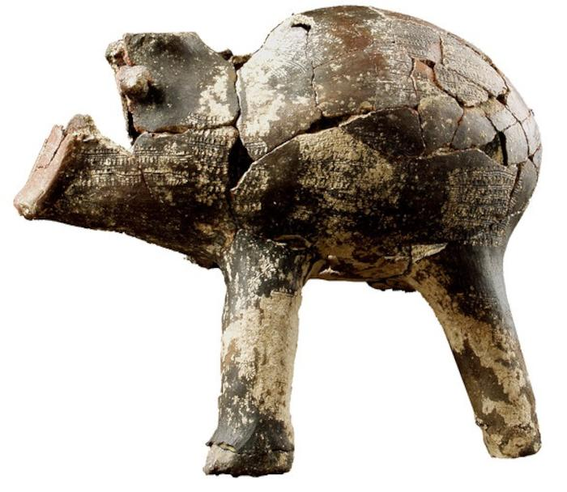
Vase zoomorphe
Commune de découverte : Le Val d'Hazey Lieu-dit : «La Chartreuse» Où le trouver ? Evreux (27) Musée d’Art, Histoire et Archéologie 27000 Evreux Domaine : Sculpture Période chronologique : 3| Néolithique [- 5500 / - 2200] Dimensions : H. 30 cm L. 30 cm l 19 cm
© Hervé Paitier, Inrap
Description : En forme de taureau et décoré au peigne, le vase est conservé quasiment en entier : le corps, deux pattes, une tête marquée d’une ouverture à son sommet. Quelques manques sont à noter : le sexe, la queue, les deux pattes du flanc gauche et les cornes.

